Slide 1
S7
《美加跨境家庭财富保护与传承》讲座系列
婚姻风险隔离
核心问题
传给孩子的钱如何降低被分割的风险？
75 分钟 · 规则核对基准日 2026-09-19 · 微出国 · 跨境家庭财富
教学示意，不构成法律、税务、投资、保险或移民意见 · 规则核对基准日 2026-09-19 · 微出国 · 跨境家庭财富
1
Notes:
S7 · 75 分钟。核心问题：传给孩子的钱如何降低被分割的风险？。区分家庭财产与排除财产；说明"增值仍分割"；列出资产文件化与账户不混同的做法；理解各工具的形式要求与跨辖区执行力都有限。

Slide 2
S7 · 导览
本讲目标与 75 分钟时间轴
学习目标
时间轴
区分家庭财产与排除财产
0–10′
风险地图
1
10–35′
BC 家庭财产规则
2
说明"增值仍分割"
35–50′
美国各州差异
3
列出资产文件化与账户不混同的做法
50–65′
工具与代价
65–75′
练习与转介
4
理解各工具的形式要求与跨辖区执行力都有限
教学示意，不构成法律、税务、投资、保险或移民意见 · 规则核对基准日 2026-09-19 · 微出国 · 跨境家庭财富
2
Notes:
时间轴：0–10′ 风险地图 · 10–35′ BC 家庭财产规则 · 35–50′ 美国各州差异 · 50–65′ 工具与代价 · 65–75′ 练习与转介

Slide 3
S7 · 阅读指南
怎么读这套课件：三级规则核对标记
已核对
须复核
未核对
已对照官方页面、法条或政府公报
仅见二手资料，或为自行推算
尚未完成官方核对
可上讲台；讲前只需确认没有新公告
讲前必须回官方原文复核
完成官方核对前，不得上讲台
教学示意，不构成法律、税务、投资、保险或移民意见 · 规则核对基准日 2026-09-19 · 微出国 · 跨境家庭财富
3
Notes:
每张规则页都带核对标记。已核对：可上讲台，讲前确认没有新公告；须复核：讲前必须回官方原文复核；未核对：完成官方核对前不得上讲台。

Slide 4
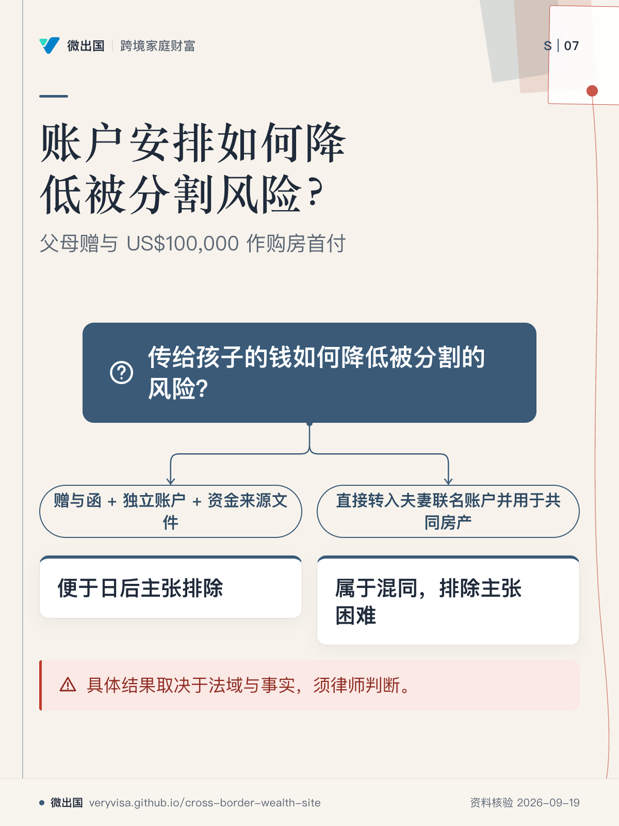
S7 · 知识卡
账户安排如何降低被分割风险？
赠与函、独立账户、资金来源文件便于日后主张排除
先看
先对比两条分支，重点看账户是否独立、资金来源是否留有文件。
容易忽略
排除财产在关系存续期间的增值仍为家庭财产；美国各州规则不同。
下一步
去工具看资产文件化清单，带孩子所在州与账户安排找律师。
教学示意，不构成法律、税务、投资、保险或移民意见 · 规则核对基准日 2026-09-19 · 微出国 · 跨境家庭财富
4
Notes:
导读：先对比两条分支，重点看账户是否独立、资金来源是否留有文件。 / 排除财产在关系存续期间的增值仍为家庭财产；美国各州规则不同。 / 去工具看资产文件化清单，带孩子所在州与账户安排找律师。

Slide 5
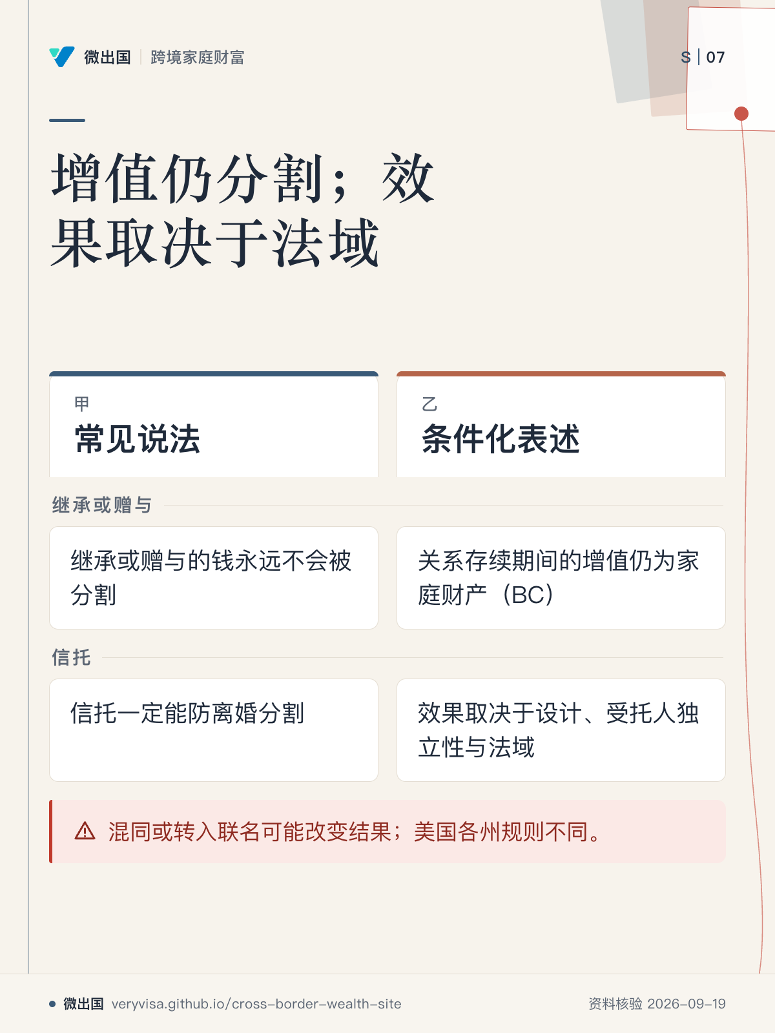
S7 · 知识卡
增值仍分割；效果取决于法域
关系存续期间的增值仍为家庭财产（BC）
先看
先看第一行右栏，排除财产本身与关系存续期间的增值要分开读。
容易忽略
自由裁量信托的增值处理有专门规则（BC s.84(2.1)）。
下一步
去规则速查，带孩子所在州、拟用信托或婚前协议找律师逐案核对。
教学示意，不构成法律、税务、投资、保险或移民意见 · 规则核对基准日 2026-09-19 · 微出国 · 跨境家庭财富
5
Notes:
导读：先看第一行右栏，排除财产本身与关系存续期间的增值要分开读。 / 自由裁量信托的增值处理有专门规则（BC s.84(2.1)）。 / 去规则速查，带孩子所在州、拟用信托或婚前协议找律师逐案核对。

Slide 6
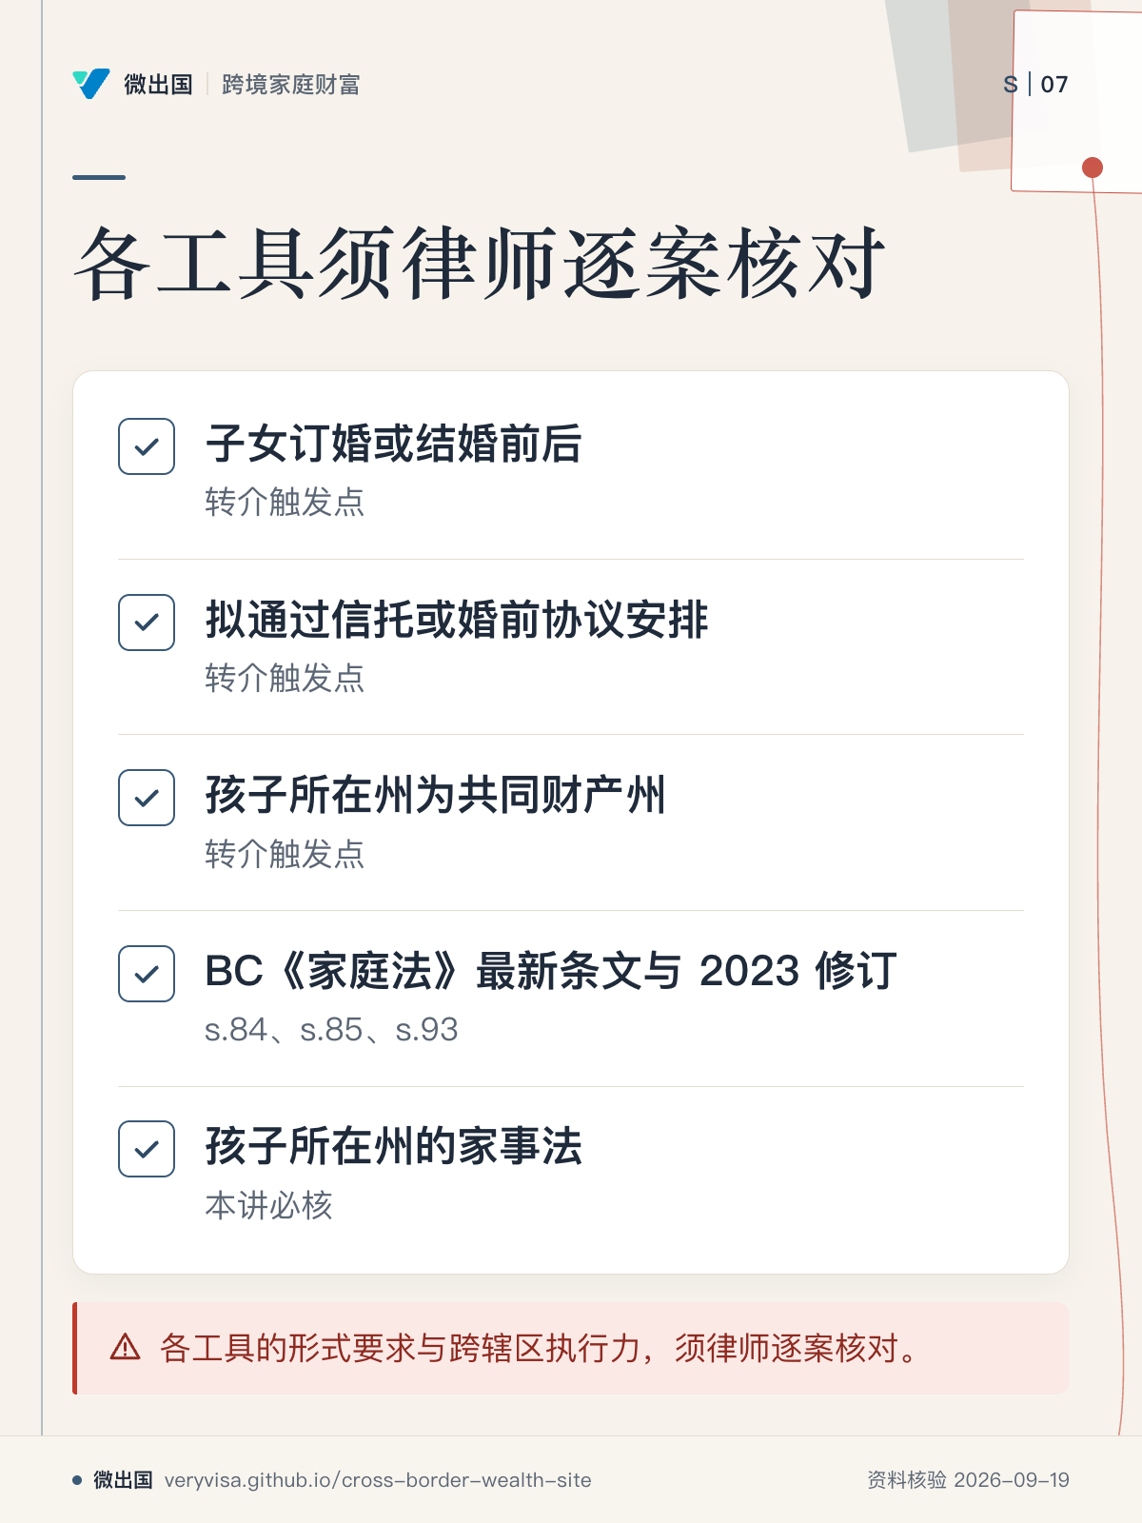
S7 · 知识卡
各工具须律师逐案核对
共同财产州、信托或婚前协议安排都要转介
先看
先看孩子所在州，它既可能触发转介，也决定要复核哪套家事法。
容易忽略
2023-10-03 后案件对「转入联名／配偶名下」作了修订，须复核。
下一步
去清单与转介，带订婚或结婚时间、所在州和拟用工具找律师。
教学示意，不构成法律、税务、投资、保险或移民意见 · 规则核对基准日 2026-09-19 · 微出国 · 跨境家庭财富
6
Notes:
导读：先看孩子所在州，它既可能触发转介，也决定要复核哪套家事法。 / 2023-10-03 后案件对「转入联名／配偶名下」作了修订，须复核。 / 去清单与转介，带订婚或结婚时间、所在州和拟用工具找律师。

Slide 7
S7 · 讲授要点
未核对
须复核
已核对
讲授要点
BC
教学示意，不构成法律、税务、投资、保险或移民意见 · 规则核对基准日 2026-09-19 · 微出国 · 跨境家庭财富
7
Notes:
*BC*
- 家庭财产 s.84；排除财产 s.85（关系前财产、继承、第三方赠与等）；排除财产在关系存续期间的增值仍为家庭财产（s.84(2)(g)）；主张排除者负举证责任。
- 2023-10-03 后案件对"转入联名／配偶名下"作了修订🟡。
- 可自由裁量信托的增值处理 s.84(2.1)✅。
- 婚姻协议的效力与法院干预空间（s.93）⚠️。
*美国*
- 各州差异（共同财产州与衡平分割州）⚠️，须按孩子所在州复核；赠与与继承通常属个人财产，但混同或转为共有的做法可能改变性质⚠️。
*工具*
- 赠与与继承文件化（赠与函、资金来源）；账户不混同；婚前／婚后协议；自由裁量信托 + 独立受托人。
- 各工具的形式要求与跨辖区执行力，须律师逐案核对。

Slide 8
S7 · 讲授要点
未核对
须复核
已核对
讲授要点
• 家庭财产 s.84；排除财产 s.85（关系前财产、继承、第三方赠与等）；排除财产在关系存续期间的增值仍为家庭财产（s.84(2)(g)）；主张排除者负举证责任。
• 2023-10-03 后案件对"转入联名／配偶名下"作了修订🟡。
• 可自由裁量信托的增值处理 s.84(2.1)✅。
• 婚姻协议的效力与法院干预空间（s.93）⚠️。
教学示意，不构成法律、税务、投资、保险或移民意见 · 规则核对基准日 2026-09-19 · 微出国 · 跨境家庭财富
8
Notes:
*BC*
- 家庭财产 s.84；排除财产 s.85（关系前财产、继承、第三方赠与等）；排除财产在关系存续期间的增值仍为家庭财产（s.84(2)(g)）；主张排除者负举证责任。
- 2023-10-03 后案件对"转入联名／配偶名下"作了修订🟡。
- 可自由裁量信托的增值处理 s.84(2.1)✅。
- 婚姻协议的效力与法院干预空间（s.93）⚠️。
*美国*
- 各州差异（共同财产州与衡平分割州）⚠️，须按孩子所在州复核；赠与与继承通常属个人财产，但混同或转为共有的做法可能改变性质⚠️。
*工具*
- 赠与与继承文件化（赠与函、资金来源）；账户不混同；婚前／婚后协议；自由裁量信托 + 独立受托人。
- 各工具的形式要求与跨辖区执行力，须律师逐案核对。

Slide 9
S7 · 讲授要点
未核对
须复核
已核对
讲授要点
美国
教学示意，不构成法律、税务、投资、保险或移民意见 · 规则核对基准日 2026-09-19 · 微出国 · 跨境家庭财富
9
Notes:
*BC*
- 家庭财产 s.84；排除财产 s.85（关系前财产、继承、第三方赠与等）；排除财产在关系存续期间的增值仍为家庭财产（s.84(2)(g)）；主张排除者负举证责任。
- 2023-10-03 后案件对"转入联名／配偶名下"作了修订🟡。
- 可自由裁量信托的增值处理 s.84(2.1)✅。
- 婚姻协议的效力与法院干预空间（s.93）⚠️。
*美国*
- 各州差异（共同财产州与衡平分割州）⚠️，须按孩子所在州复核；赠与与继承通常属个人财产，但混同或转为共有的做法可能改变性质⚠️。
*工具*
- 赠与与继承文件化（赠与函、资金来源）；账户不混同；婚前／婚后协议；自由裁量信托 + 独立受托人。
- 各工具的形式要求与跨辖区执行力，须律师逐案核对。

Slide 10
S7 · 讲授要点
未核对
须复核
已核对
讲授要点
• 各州差异（共同财产州与衡平分割州）⚠️，须按孩子所在州复核；赠与与继承通常属个人财产，但混同或转为共有的做法可能改变性质⚠️。
教学示意，不构成法律、税务、投资、保险或移民意见 · 规则核对基准日 2026-09-19 · 微出国 · 跨境家庭财富
10
Notes:
*BC*
- 家庭财产 s.84；排除财产 s.85（关系前财产、继承、第三方赠与等）；排除财产在关系存续期间的增值仍为家庭财产（s.84(2)(g)）；主张排除者负举证责任。
- 2023-10-03 后案件对"转入联名／配偶名下"作了修订🟡。
- 可自由裁量信托的增值处理 s.84(2.1)✅。
- 婚姻协议的效力与法院干预空间（s.93）⚠️。
*美国*
- 各州差异（共同财产州与衡平分割州）⚠️，须按孩子所在州复核；赠与与继承通常属个人财产，但混同或转为共有的做法可能改变性质⚠️。
*工具*
- 赠与与继承文件化（赠与函、资金来源）；账户不混同；婚前／婚后协议；自由裁量信托 + 独立受托人。
- 各工具的形式要求与跨辖区执行力，须律师逐案核对。

Slide 11
S7 · 讲授要点
未核对
须复核
已核对
讲授要点
工具
教学示意，不构成法律、税务、投资、保险或移民意见 · 规则核对基准日 2026-09-19 · 微出国 · 跨境家庭财富
11
Notes:
*BC*
- 家庭财产 s.84；排除财产 s.85（关系前财产、继承、第三方赠与等）；排除财产在关系存续期间的增值仍为家庭财产（s.84(2)(g)）；主张排除者负举证责任。
- 2023-10-03 后案件对"转入联名／配偶名下"作了修订🟡。
- 可自由裁量信托的增值处理 s.84(2.1)✅。
- 婚姻协议的效力与法院干预空间（s.93）⚠️。
*美国*
- 各州差异（共同财产州与衡平分割州）⚠️，须按孩子所在州复核；赠与与继承通常属个人财产，但混同或转为共有的做法可能改变性质⚠️。
*工具*
- 赠与与继承文件化（赠与函、资金来源）；账户不混同；婚前／婚后协议；自由裁量信托 + 独立受托人。
- 各工具的形式要求与跨辖区执行力，须律师逐案核对。

Slide 12
S7 · 讲授要点
未核对
须复核
已核对
讲授要点
• 赠与与继承文件化（赠与函、资金来源）；账户不混同；婚前／婚后协议；自由裁量信托 + 独立受托人。
• 各工具的形式要求与跨辖区执行力，须律师逐案核对。
教学示意，不构成法律、税务、投资、保险或移民意见 · 规则核对基准日 2026-09-19 · 微出国 · 跨境家庭财富
12
Notes:
*BC*
- 家庭财产 s.84；排除财产 s.85（关系前财产、继承、第三方赠与等）；排除财产在关系存续期间的增值仍为家庭财产（s.84(2)(g)）；主张排除者负举证责任。
- 2023-10-03 后案件对"转入联名／配偶名下"作了修订🟡。
- 可自由裁量信托的增值处理 s.84(2.1)✅。
- 婚姻协议的效力与法院干预空间（s.93）⚠️。
*美国*
- 各州差异（共同财产州与衡平分割州）⚠️，须按孩子所在州复核；赠与与继承通常属个人财产，但混同或转为共有的做法可能改变性质⚠️。
*工具*
- 赠与与继承文件化（赠与函、资金来源）；账户不混同；婚前／婚后协议；自由裁量信托 + 独立受托人。
- 各工具的形式要求与跨辖区执行力，须律师逐案核对。

Slide 13
S7 · 表述规范
表述规范
不宣传"防止配偶分财产"，改称"降低混同与被分割风险的设计"；不涉及欺诈性转让。
教学示意，不构成法律、税务、投资、保险或移民意见 · 规则核对基准日 2026-09-19 · 微出国 · 跨境家庭财富
13
Notes:
不宣传"防止配偶分财产"，改称"降低混同与被分割风险的设计"；不涉及欺诈性转让。

Slide 14
S7 · 案例
案例
（陈家，示意）：儿子 2031 年结婚，父母赠与 US$100,000 作购房首付。
教学示意，不构成法律、税务、投资、保险或移民意见 · 规则核对基准日 2026-09-19 · 微出国 · 跨境家庭财富
14
Notes:
（陈家，示意）：儿子 2031 年结婚，父母赠与 US$100,000 作购房首付。
(a) 赠与函 + 独立账户 + 资金来源文件 → 便于日后主张排除；
(b) 直接转入夫妻联名账户并用于共同房产 → 属于混同，排除主张困难。
具体结果取决于法域与事实，须律师判断。

Slide 15
S7 · 案例
案例
(a) 赠与函 + 独立账户 + 资金来源文件 → 便于日后主张排除；
教学示意，不构成法律、税务、投资、保险或移民意见 · 规则核对基准日 2026-09-19 · 微出国 · 跨境家庭财富
15
Notes:
（陈家，示意）：儿子 2031 年结婚，父母赠与 US$100,000 作购房首付。
(a) 赠与函 + 独立账户 + 资金来源文件 → 便于日后主张排除；
(b) 直接转入夫妻联名账户并用于共同房产 → 属于混同，排除主张困难。
具体结果取决于法域与事实，须律师判断。

Slide 16
S7 · 案例
案例
(b) 直接转入夫妻联名账户并用于共同房产 → 属于混同，排除主张困难。
教学示意，不构成法律、税务、投资、保险或移民意见 · 规则核对基准日 2026-09-19 · 微出国 · 跨境家庭财富
16
Notes:
（陈家，示意）：儿子 2031 年结婚，父母赠与 US$100,000 作购房首付。
(a) 赠与函 + 独立账户 + 资金来源文件 → 便于日后主张排除；
(b) 直接转入夫妻联名账户并用于共同房产 → 属于混同，排除主张困难。
具体结果取决于法域与事实，须律师判断。

Slide 17
S7 · 案例
案例
具体结果取决于法域与事实，须律师判断。
教学示意，不构成法律、税务、投资、保险或移民意见 · 规则核对基准日 2026-09-19 · 微出国 · 跨境家庭财富
17
Notes:
（陈家，示意）：儿子 2031 年结婚，父母赠与 US$100,000 作购房首付。
(a) 赠与函 + 独立账户 + 资金来源文件 → 便于日后主张排除；
(b) 直接转入夫妻联名账户并用于共同房产 → 属于混同，排除主张困难。
具体结果取决于法域与事实，须律师判断。

Slide 18
S7 · 常见说法与条件化表述
常见说法与条件化表述
常见说法 | 条件化表述
继承或赠与的钱永远不会被分割 | 排除财产本身不分割，但关系存续期间的增值仍为家庭财产（BC）；混同或转入联名可能改变结果；美国各州规则不同
信托一定能防离婚分割 | 自由裁量信托的增值处理有专门规则（BC s.84(2.1)），效果取决于设计、受托人独立性与法域
教学示意，不构成法律、税务、投资、保险或移民意见 · 规则核对基准日 2026-09-19 · 微出国 · 跨境家庭财富
18
Notes:
| 常见说法 | 条件化表述 |
|---|---|
| 继承或赠与的钱永远不会被分割 | 排除财产本身不分割，但关系存续期间的增值仍为家庭财产（BC）；混同或转入联名可能改变结果；美国各州规则不同 |
| 信托一定能防离婚分割 | 自由裁量信托的增值处理有专门规则（BC s.84(2.1)），效果取决于设计、受托人独立性与法域 |

Slide 19
S7 · 练习
练习
为陈家儿子的 US$100,000 赠与设计文件与账户安排。
教学示意，不构成法律、税务、投资、保险或移民意见 · 规则核对基准日 2026-09-19 · 微出国 · 跨境家庭财富
19
Notes:
为陈家儿子的 US$100,000 赠与设计文件与账户安排。

Slide 20
S7 · 转介与必核
转介触发点 · 本讲必核
转介触发点（任一命中即转介持牌专业人士）
本讲必核（讲前回官方原文）
子女订婚或结婚前后；拟通过信托或婚前协议安排；孩子所在州为共同财产州。
BC《家庭法》s.84、s.85、s.93 最新条文与 2023 修订；孩子所在州的家事法。
教学示意，不构成法律、税务、投资、保险或移民意见 · 规则核对基准日 2026-09-19 · 微出国 · 跨境家庭财富
20
Notes:
子女订婚或结婚前后；拟通过信托或婚前协议安排；孩子所在州为共同财产州。
BC《家庭法》s.84、s.85、s.93 最新条文与 2023 修订；孩子所在州的家事法。

Slide 21
S7 · 收尾
每讲统一收尾：三问清单
Who
Where
What to file
谁的身份？
什么资产在哪国？
需要什么文件或申报？
任一项答不上来，就是转介信号。
教学示意，不构成法律、税务、投资、保险或移民意见 · 规则核对基准日 2026-09-19 · 微出国 · 跨境家庭财富
21
Notes:
谁的身份？什么资产在哪国？需要什么文件或申报？任一项答不上来，就是转介信号。

